Slide 1

酱瓜科技
IOT智能解决方案提供商
2018.8

Slide 2
提供端到端的IOT设备管理和支付系统
提供面向用户PC前端和移动前端设备前端服务，实时的显示设备数据，提供定制的用户的设置请求接口
提供简单灵活的IOT设备注册，管理，信息收集/存储，快速信息处理以及响应
提供移动支付，客户自定义售卖页面，自主定价, 收款/退款服务，销售记录服务

Slide 3
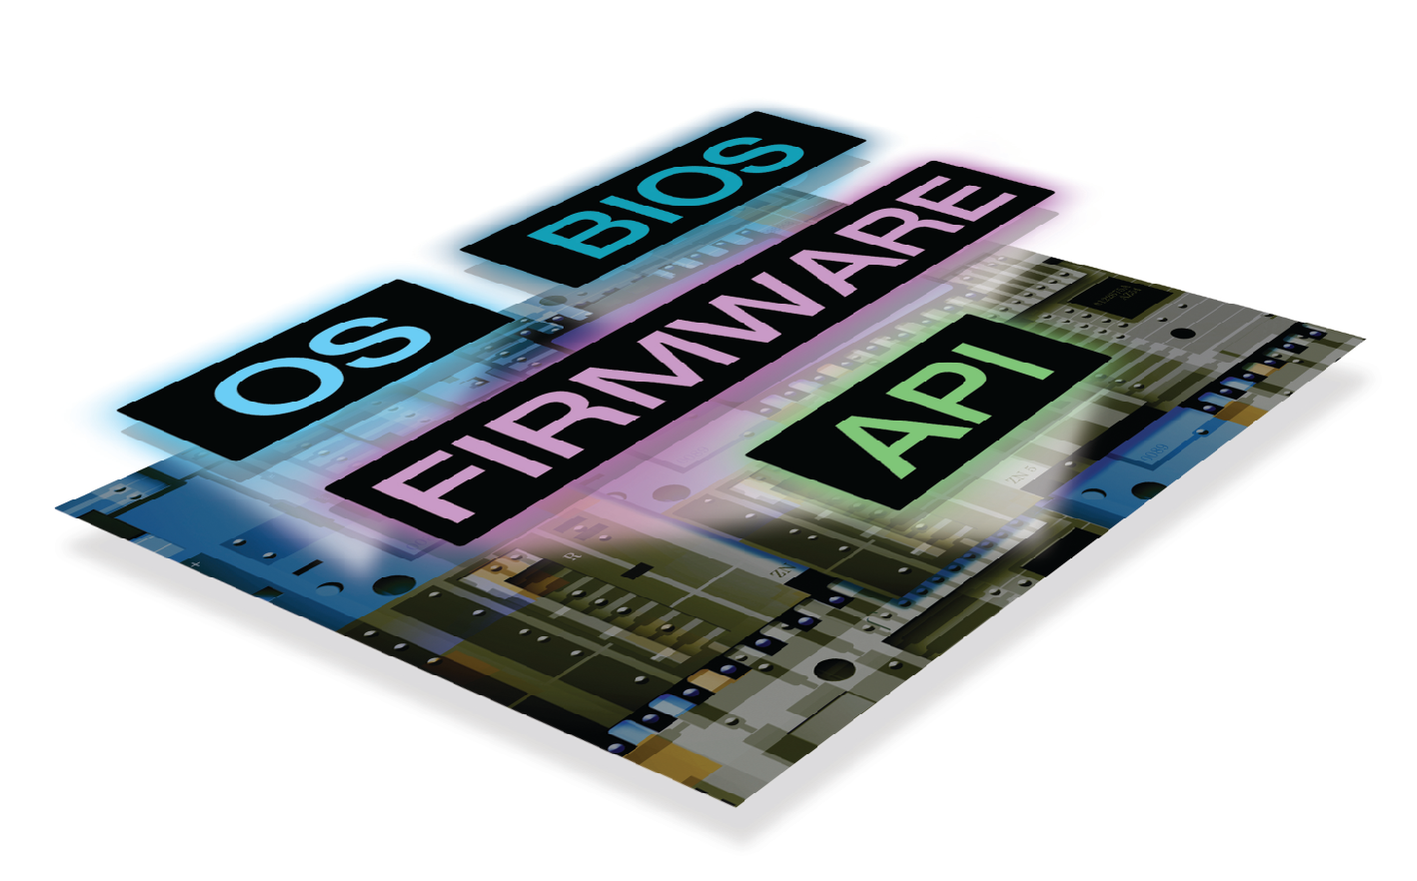
定制化智能IOT前端硬/软件
开放的硬件平台，可接入各种传感器实时可靠收集数据上报云端，接入各种控制器，按照客户需求实现不同设备的控制
实时操作系统，对整个硬件平台进行高效可靠管理，开放的软件API接口，实时响应云端/移动客户端的控制消息，将传统设备控制智能化，快速满足客户定制需求

Slide 4
物联网解决方案—NRE(Y)
企业小程序
企业公众号
域名
云主机及相关服务
提供方案定制
需求？

Slide 5


Slide 6
成功案例

Slide 7
自动售卖解决方案—功能框图

Slide 8
自动售卖解决方案—功能列表
支付
移动设备额支付宝/微信支付（静态/动态/加密二维码）
支持客户定制化商品售卖页面，支持运营人员自主定价
订单查询，订单记录，手工退款，自动退款
设备管理
提供PC端/移动端小程序设备管理工具
管理员现场扫码一键进入设备设置维护和设备远程设置维护两种模式
用户小程序一键注册
IOT设备一键入网/退网或转移到其它用户名下管理
远程控制设备或者售卖服务上线/下线或锁定.
移动客户端远程参数装订（水量，粉量，温度，价格，商品名称等）
移动客户端实时查询售卖情况和销售记录
移动客户端远程实时查询售卖设备基本状态
状态和告警消息通知

